Slide 1
МОУ Гореловская ООШ Открытый муниципальный проект « Антарктида: сквозь льды и время» Исследовательский этап « Влияние пищевых продуктов на скорость таяния льда»
Работу выполнила команда
« Ледяные рыбки»
Руководитель: Синицына Т.А

Slide 2
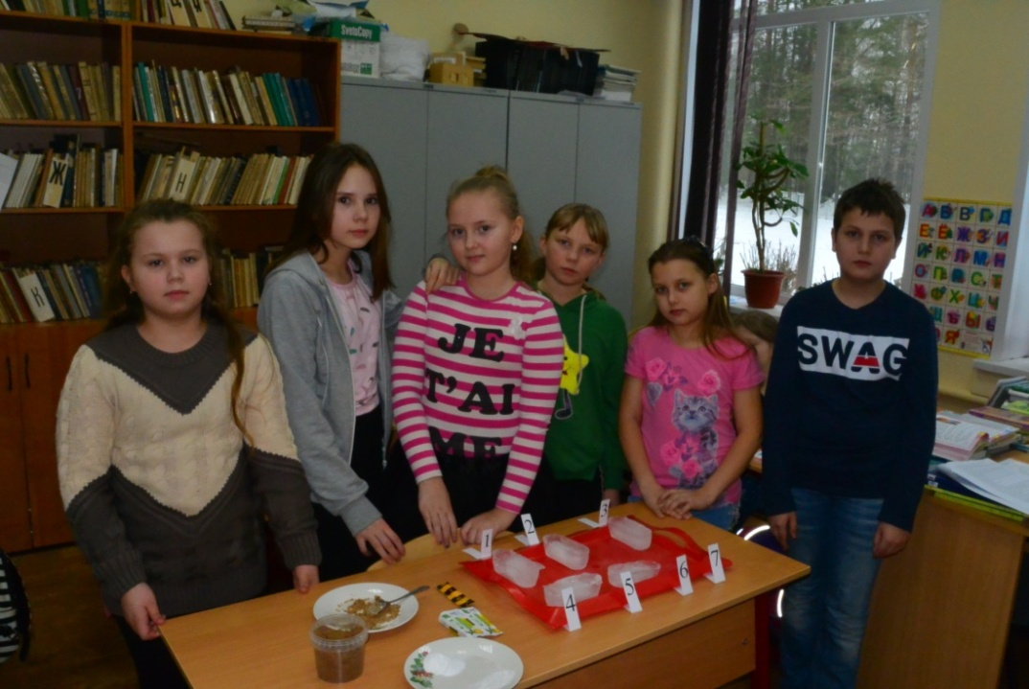
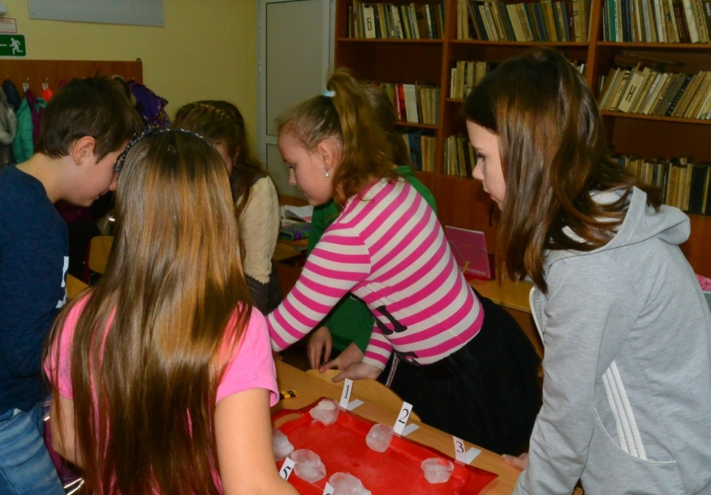
К ЭКСПЕРЕМЕНТУ ВСЕ ГОТОВО !
Начало работы
ВНИМАНИЕ! В целях избежать перемешивания реагентов образцы были помещены в индивидуальные ёмкости

Slide 3
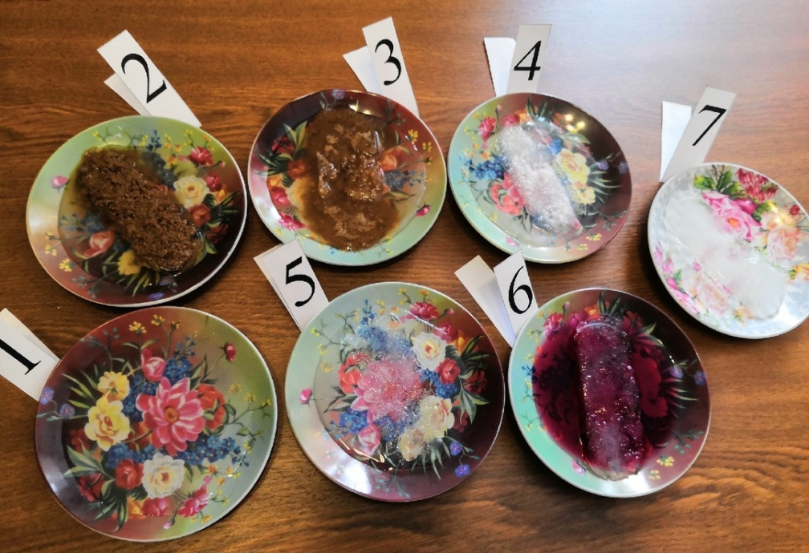
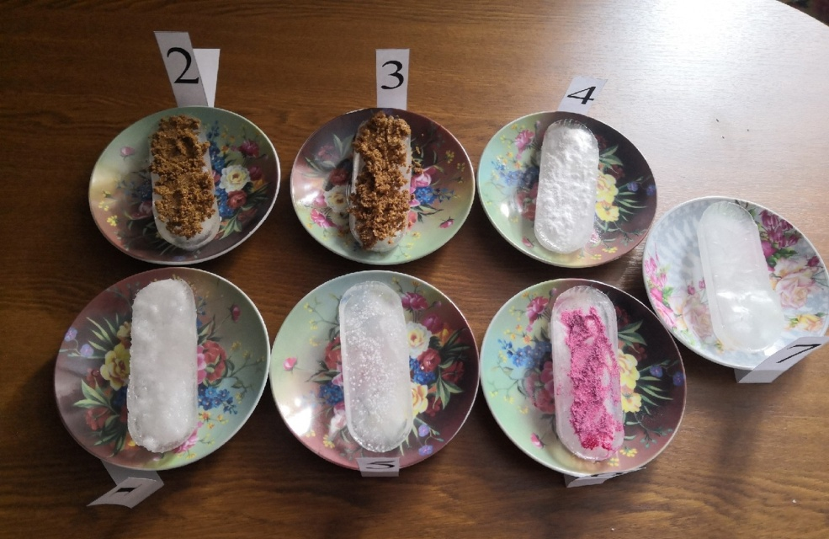
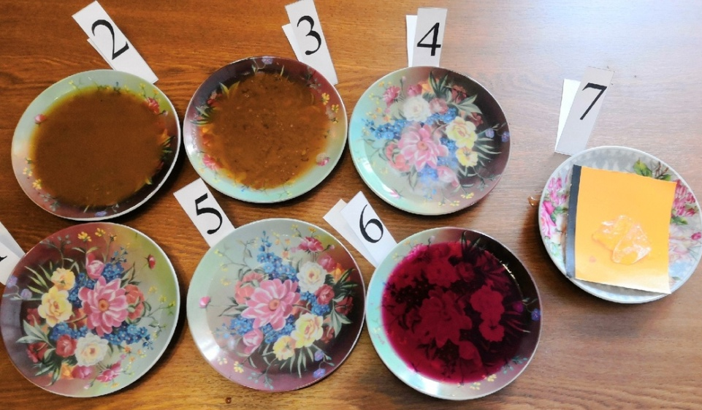
Этапы работы

Slide 4
Применение сведений о таянии льда :
Создание противогололедных реагентов (Наиболее известными и распространенными средствами, которые используются в нашей стране, являются такие материалы, как песчано-соляная смесь, хлорид кальция, техническая соль и гранитная крошка. )
Возможность следить за процессами в природе , предотвращение глобальных экологических проблем.
ВАЖНО! ОБЪЕМ ЛЬДА ВЛИЯЕТ НА СКОРОСТЬ ЕГО ПЛАВЛЕНИЯ , ПОЭТОМУ ДЛЯ ДОСТОВЕРНОСТИ ЭКСПЕРЕМЕНТА ИПОЛЬЗОВАЛИСЬ ОДИНАКОВЫЕ КУБИКИ ЛЬДА.

Slide 5
Опыт1. Влияние различных веществ на скорость таяния льда
Взятое количество каждого реагента = 1 чайная ложка
Реагент | Поваренная соль | Речной песок | Смесь речного песка и соли | Пищевая сода | Лимонная кислота | Пищевой краситель | Контрольный кубик
Время плавле-ния льда | 1 час 8 мин | 1 час 55мин | 1час 26 мин | 1 час 59 мин | 1час 56 мин | 2 часа | 2 часа 18 мин
Вывод: Под действием поваренной соли лет плавится быстрее.

Slide 6
Опыт2. Зависимость скорости плавления люда от количества реагента
Для получения 1 кубика льда было взято 50 мл воды
Количество реагента | 1 ложка | 2 ложки | 3 ложки
Время плавления | 1 час 25 мин | 1 час 25 мин | 1 час 25 мин
Вывод: Количество реагента не влияет на процесс плавления льда

Slide 7
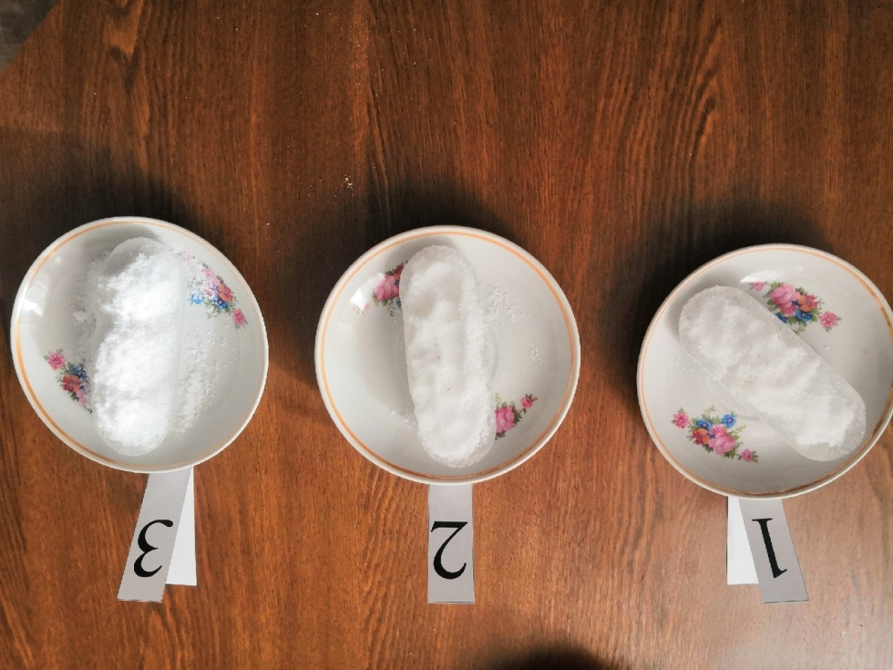
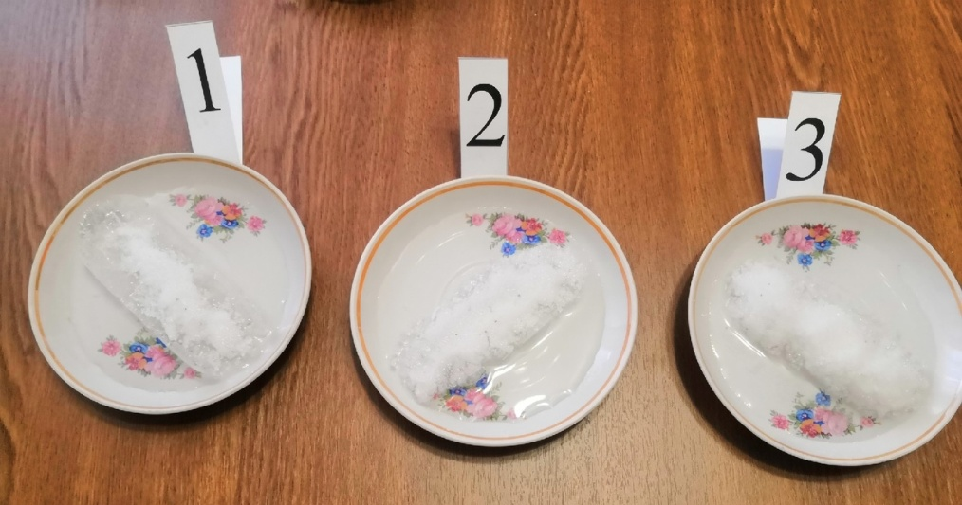
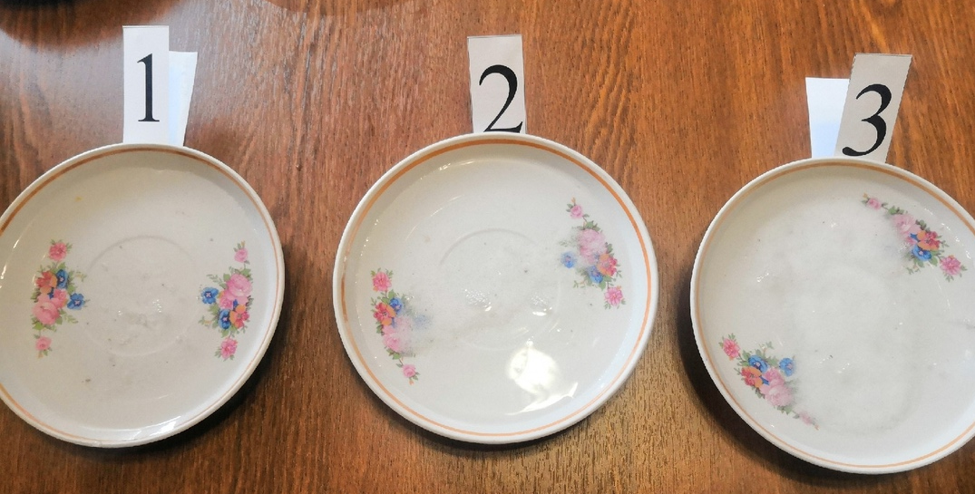
Этапы работы

Slide 8
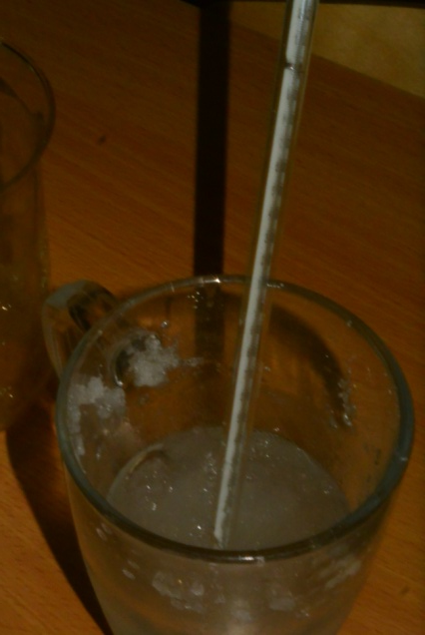
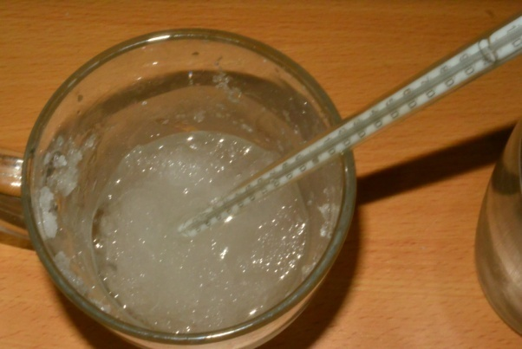
Опыт3. Изменение температуры снега(льда) под действием поваренной соли
 | Фото | Показания термометра
Стакан с чистым снегом (льдом) |  | +6
Стакан со снегом (льдом) и солью |  | -2
Вывод: Присутствие поваренной соли в снегу понижает его температуру.

Slide 9
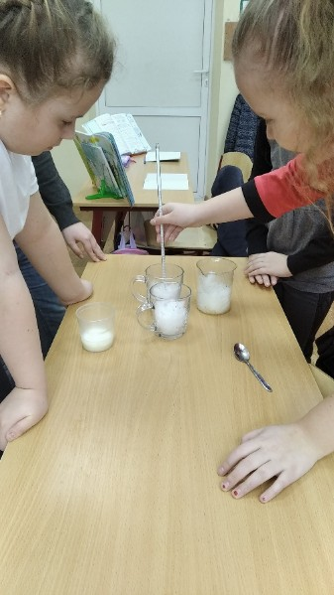
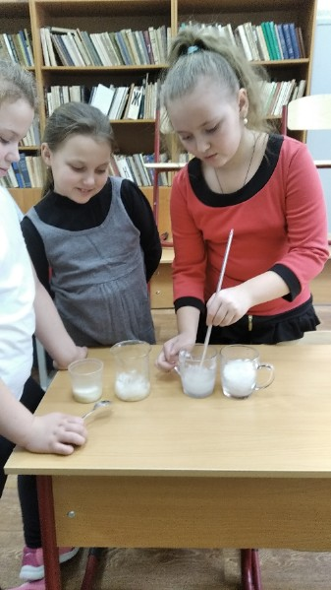
В ХОДЕ РАБОТЫ

Slide 10
Спасибо за внимание!

